Slide 1
悲天悯人的神
10/21/2012

Slide 2
东西坏了，我们通常怎么办？

Slide 3
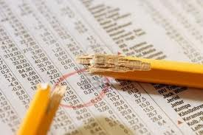
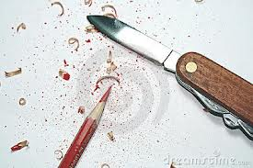

Slide 4
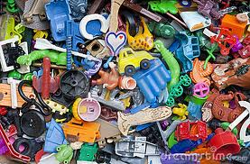
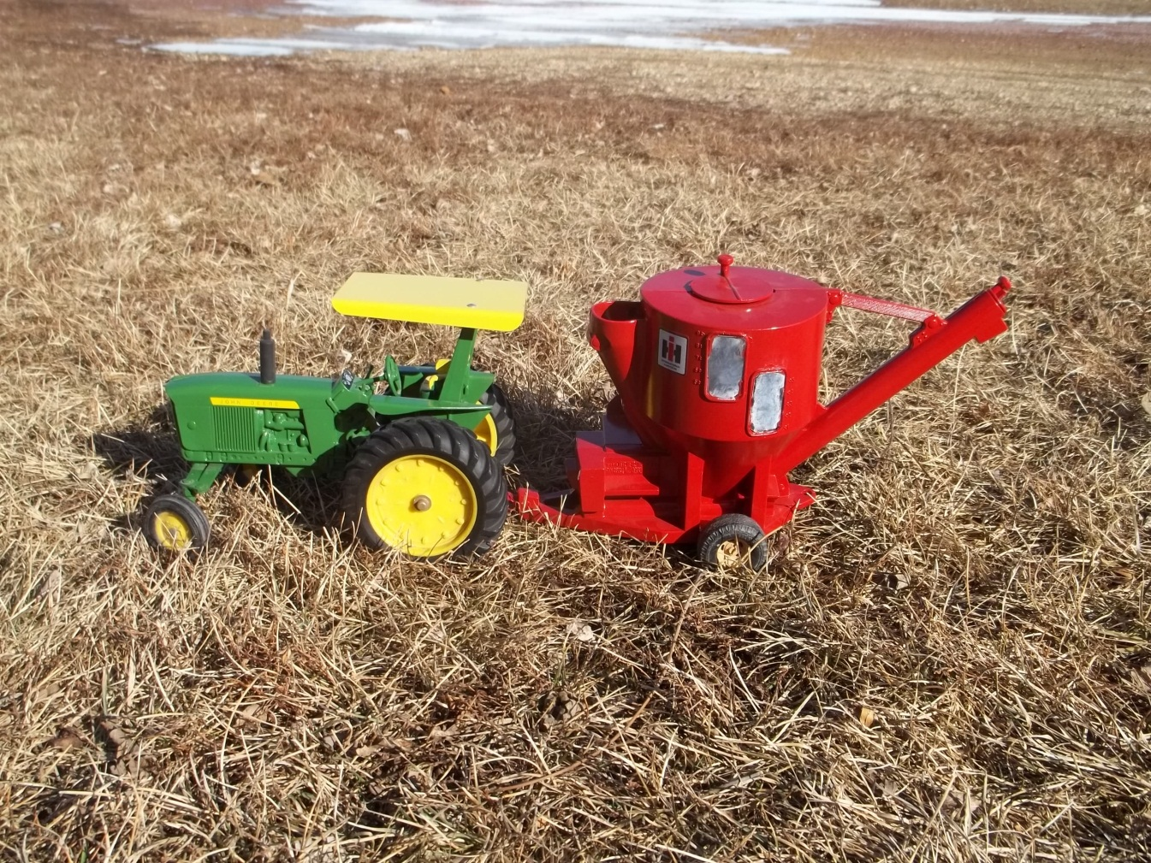

Slide 5
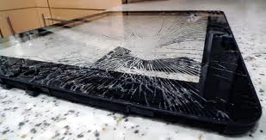

Slide 6
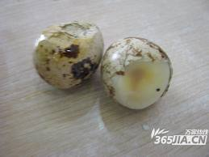
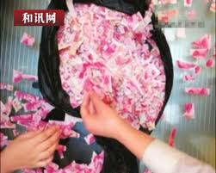

Slide 7
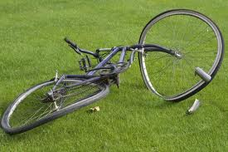
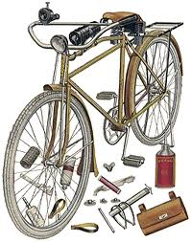

Slide 8
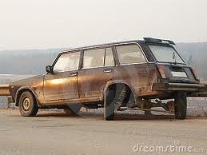
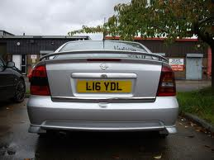

Slide 9
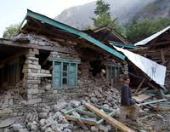
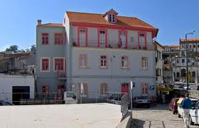

Slide 10
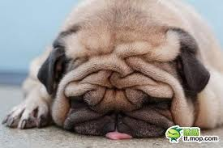
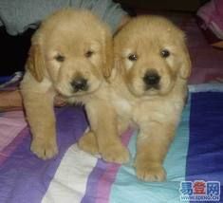

Slide 11
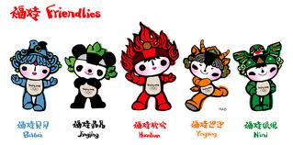

Slide 12
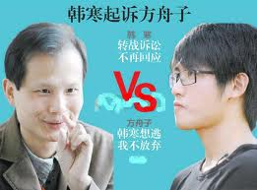

Slide 13
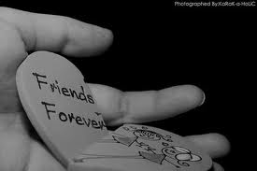

Slide 15
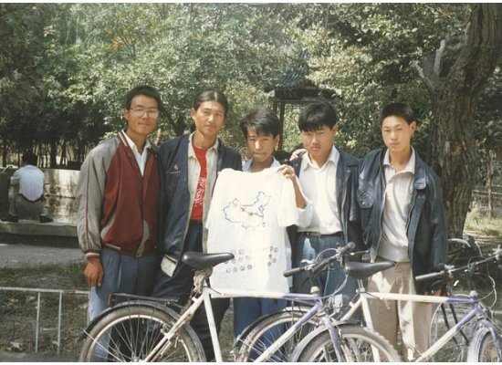
结论：通常的办法及其原因
丢弃：不想继续
换新
不能修
能修，但修理》换新
能修，但不珍惜旧的

Slide 16
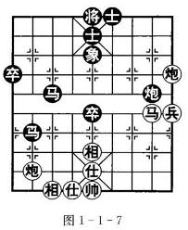
结论：通常的办法及其原因
修复
想修：
能修：甚至不顾代价
例：《残棋》
例：朋友所珍爱的自行车

Slide 17
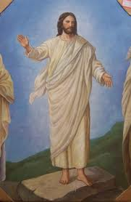
东西坏了，神怎么办

Slide 18
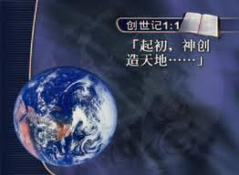
想修
创造万物－感情基础

Slide 19
悲天悯人－感情发展
创3:19上帝用土所造成的野地各样走兽和空中各样飞鸟都带到那人面前，看他叫什么。那人怎样叫各样的活物，那就是它的名字。。22 耶和华上帝就用那人身上所取的肋骨造成一个女人，领她到那人跟前
约拿4:9 上帝对约拿说：“你因这棵蓖麻发怒合乎理吗？”他说：“我发怒以至于死，都合乎理！” 10 耶和华说：“这蓖麻不是你栽种的，也不是你培养的；一夜发生，一夜干死，你尚且爱惜； 11 何况这尼尼微大城，其中不能分辨左手右手的有十二万多人，并有许多牲畜，我岂能不爱惜呢？”

Slide 20
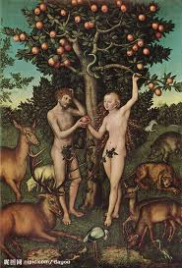
能修
修复步骤
宣告

Slide 21
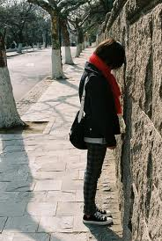
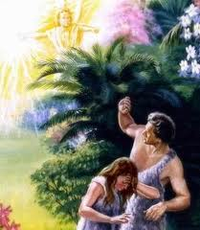
隔离

Slide 22
3：22诗体翻译（注意交叉平形体的美感）
A耶和华神说，那人已经成为一个独立体。
B从那棵树能知道善恶。
C现在恐怕他伸手
B'又摘生命树的果子吃，
A'就永远活着。

Slide 23
3:24于是把他赶出去了；又在伊甸园的东边安设基路伯和四面转动发火焰的剑，要把守生命树的道路。

Slide 24
医治/修复

Slide 25
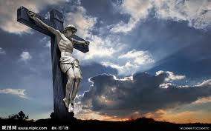
代价
脚跟
创3:15我又要叫你和女人彼此为仇；你的后裔和女人的后裔也彼此为仇。女人的后裔要伤你的头；你要伤他的脚跟。
彼得前书2:24他被挂在木头上，亲身担当了我们的罪，使我们既然在罪上死，就得以在义上活。因他受的鞭伤，你们便得了医治。

Slide 26
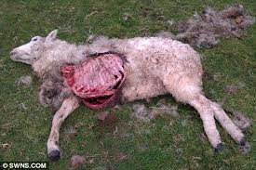
代价
3:21耶和华上帝为亚当和他妻子用皮子做衣服给他们穿。
彼得前书2:24他被挂在木头上，亲身担当了我们的罪，使我们既然在罪上死，就得以在义上活。因他受的鞭伤，你们便得了医治。

Slide 27
義

Slide 28
面对悲天悯人的神的修复， 我们怎么办？
忧愁，拒绝？
否认败坏事实
否认修复能力

Slide 29
面对悲天悯人的神的修复， 我们怎么办？
喜乐，迎接！
承认败坏事实
承认修复能力

Slide 30
義

